Slide 1
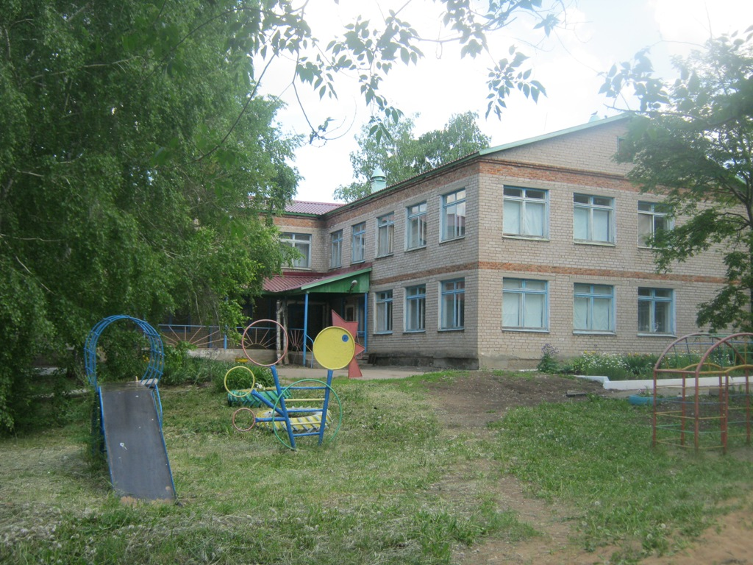
Использование ИКТ в ДОО «Ромашка» с.Чубовка.

Slide 2
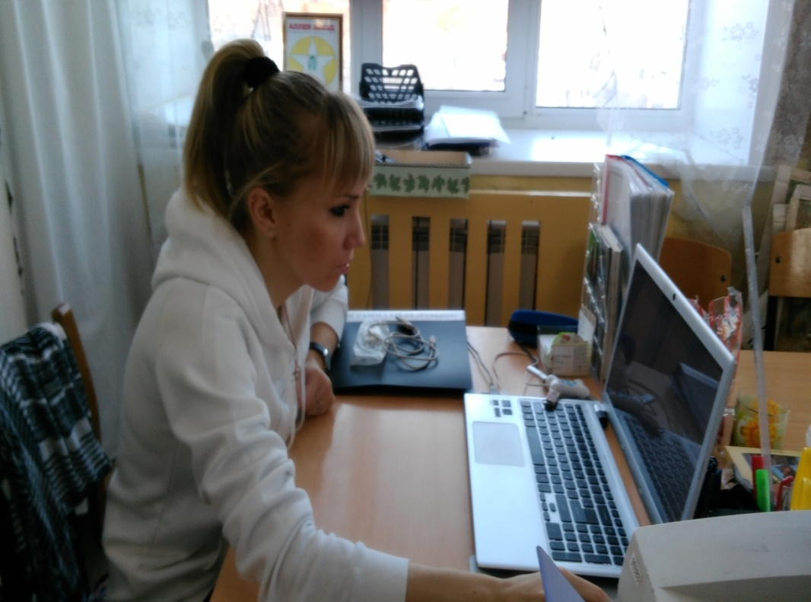
Документация в детском саду ведется в электронном виде (планы, конспекты, консультации, диагностирование и т.д.)

Slide 3
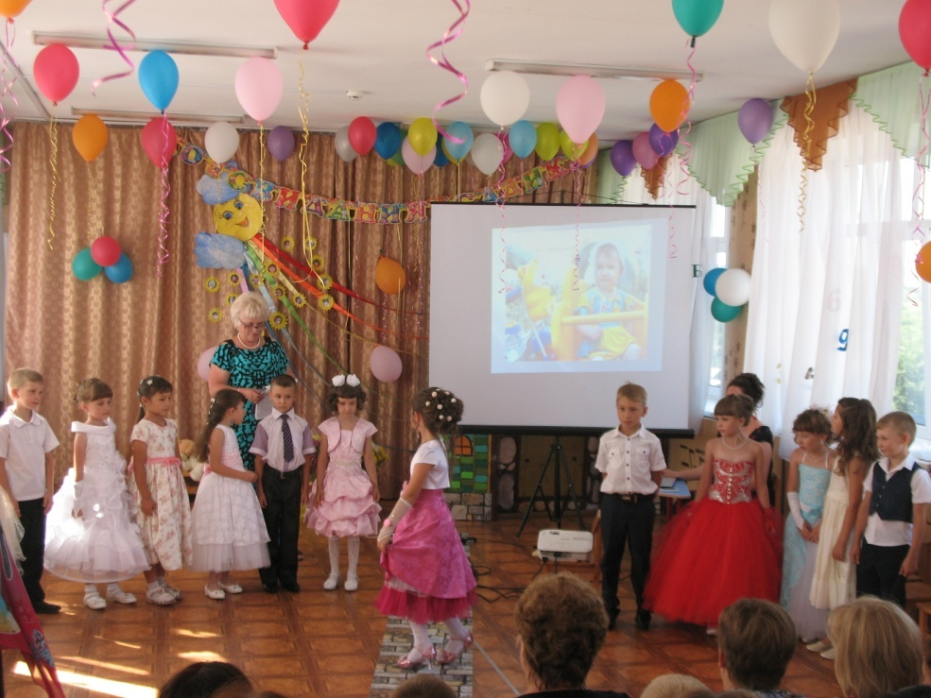
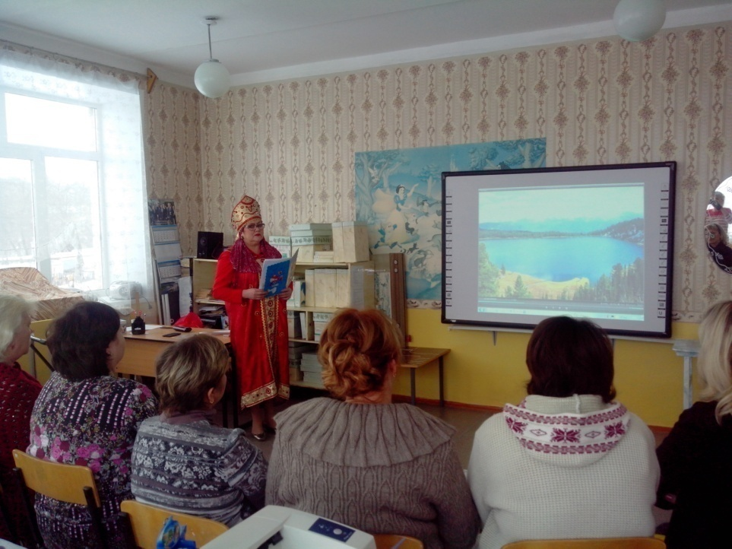
В работе с детьми и методических объединений педагоги используют мультимедийную доску, проекторы, компьютеры, сканеры, принтеры и т.д.

Slide 4
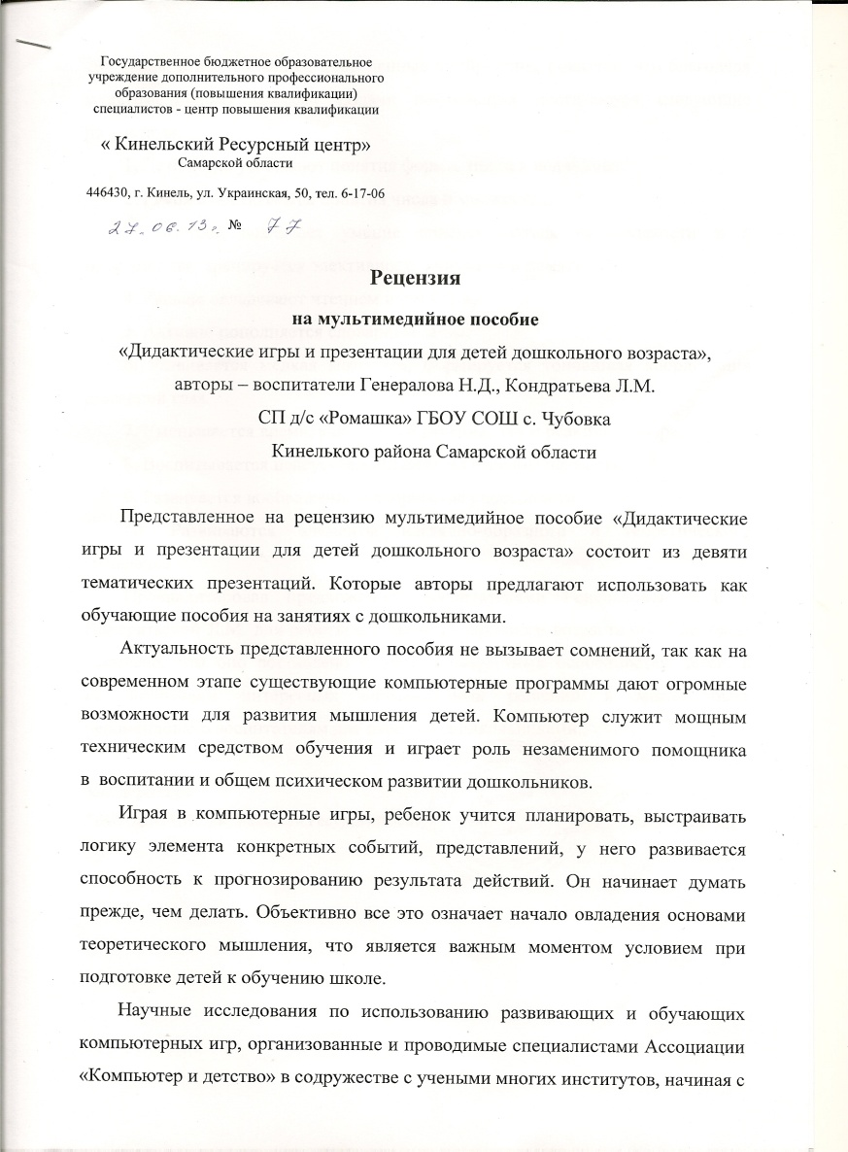
К занятиям педагоги создают различные презентации и мультимедийные игры

Slide 5
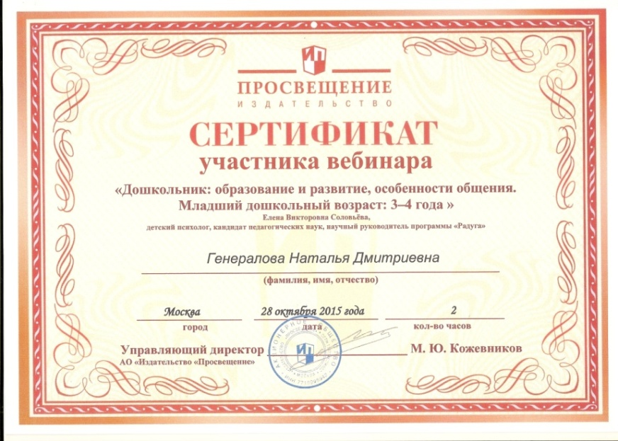
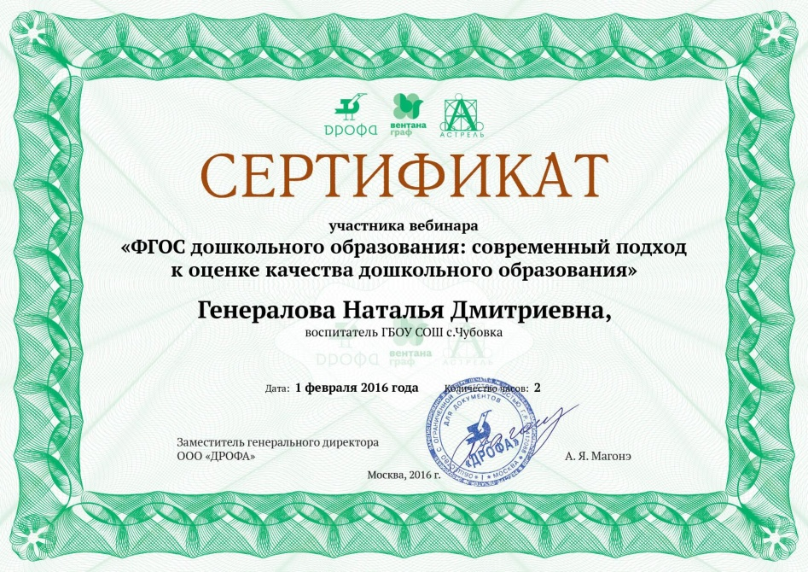
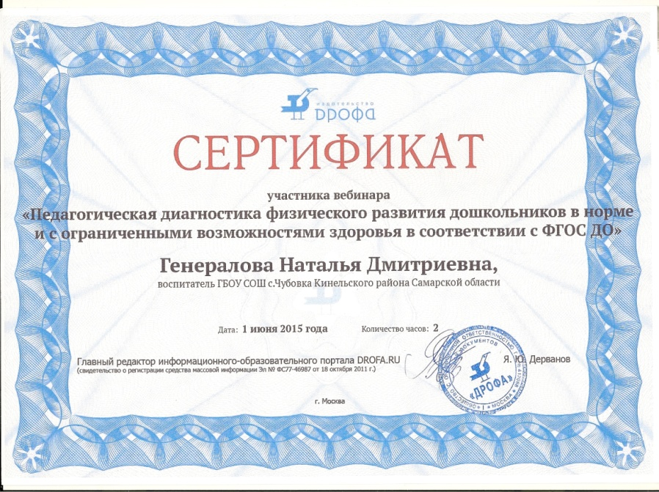
Воспитатели принимают участие в интернет вебинарах.

Slide 6
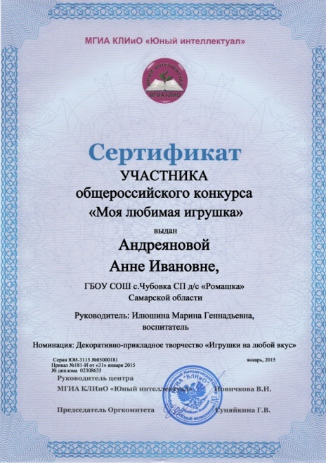
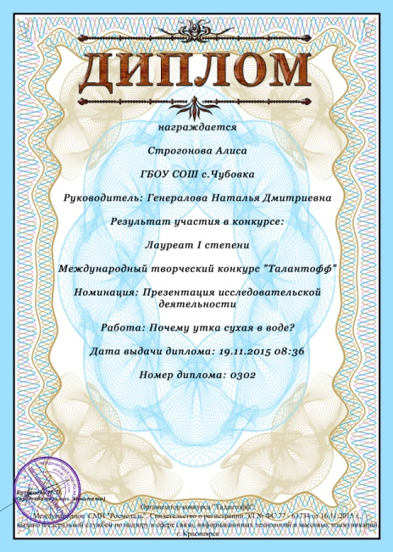
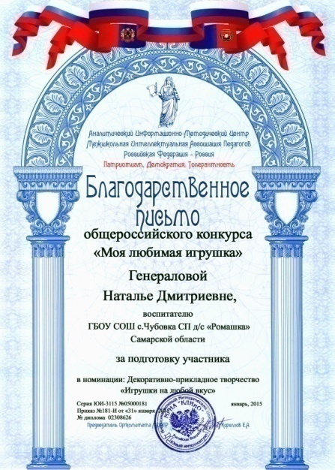
Дети и педагоги участвуют во всероссийских интернет-конкурсах и викторинах

Slide 7
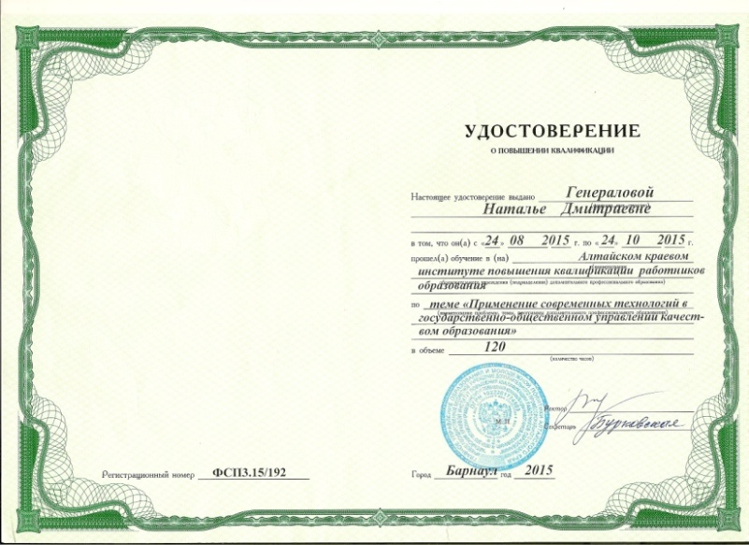
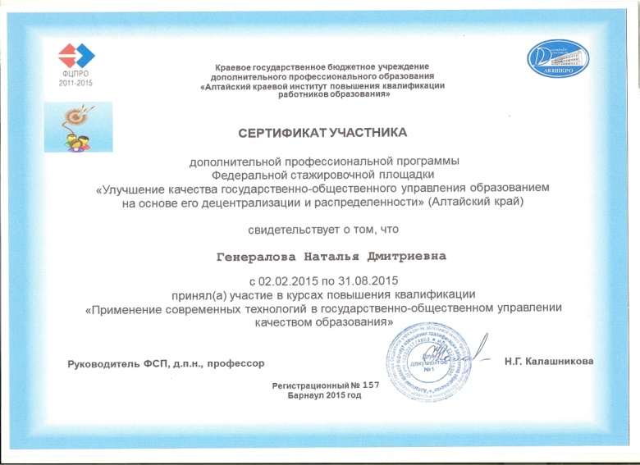
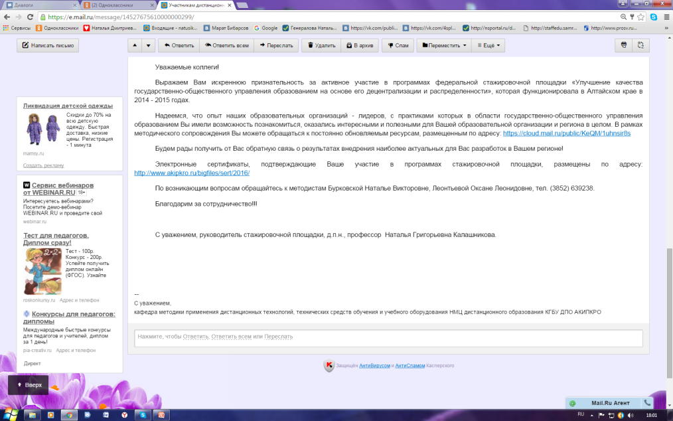
Воспитатели проходят курсы повышения квалификации и активно участвуют в дополнительных профессиональных программах Федеральной стажировочной площадки

Slide 8
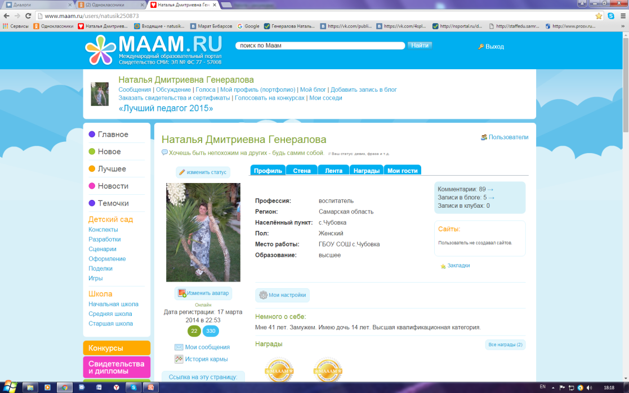
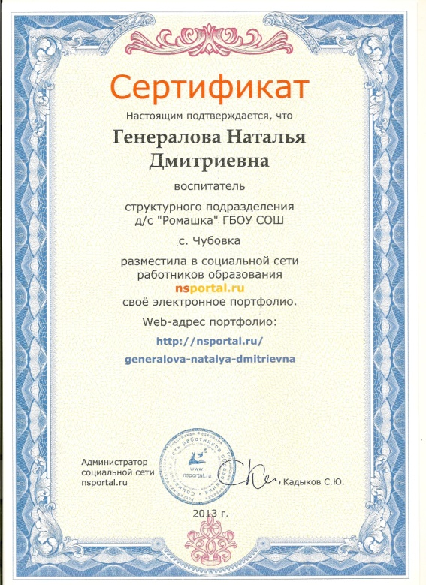
Педагоги детского сада «Ромашка» создают электронные портфолио, сайты в сети интернет и делятся своим педагогическим опытом

Slide 9
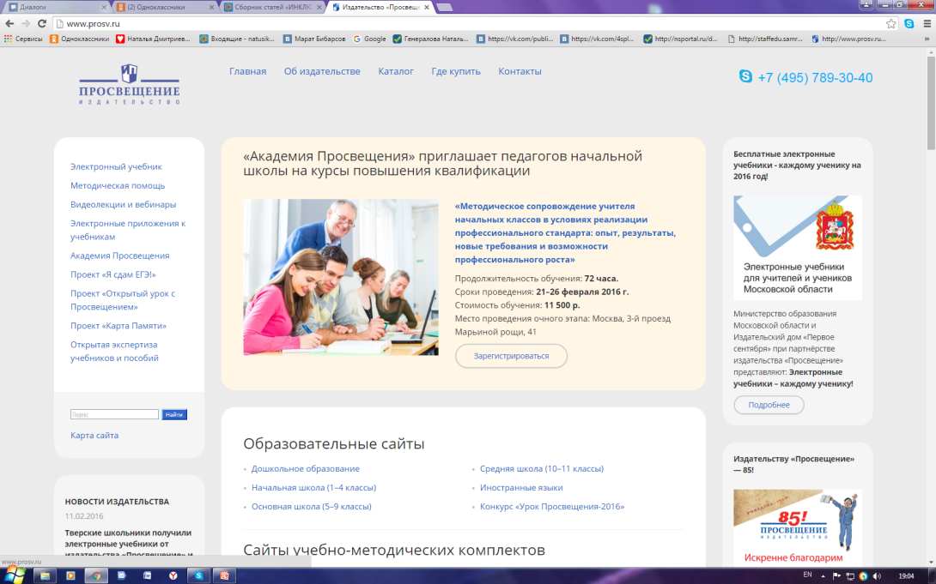
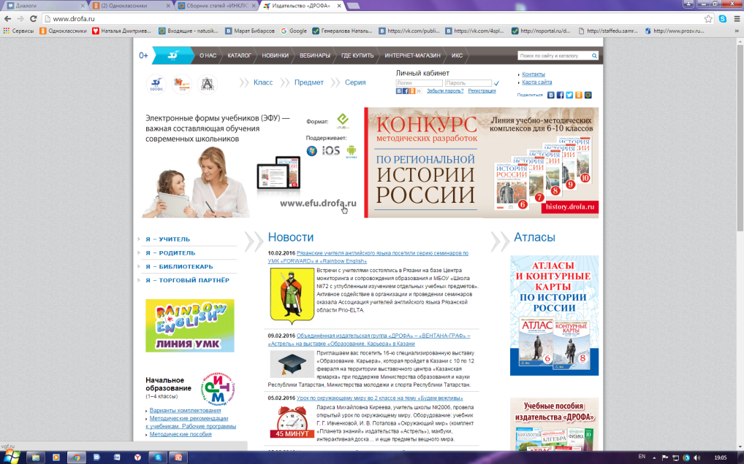
Воспитатели подписываются на различные интернет- издания , активно расширяют свой кругозор

Slide 10
Спасибо за внимание!

